Slide 1

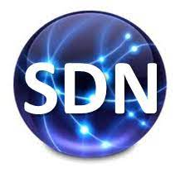
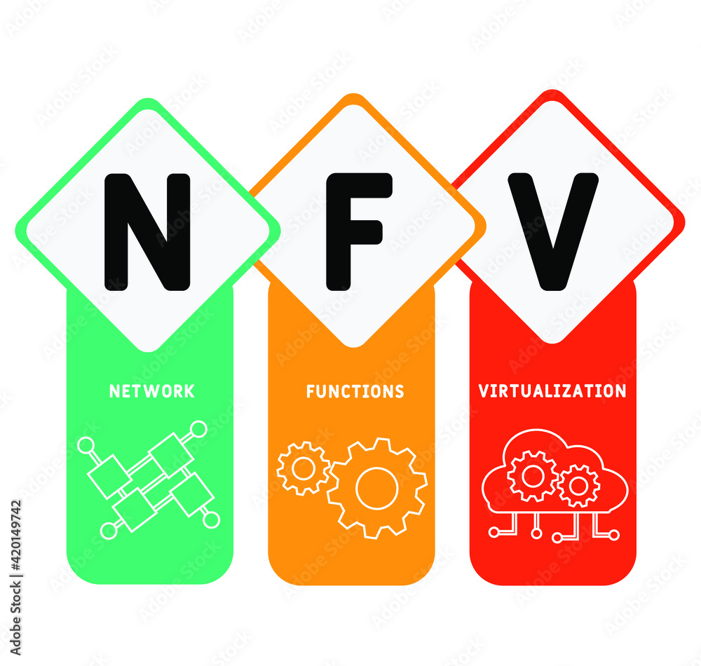



PDS
Computer Vision
Mobile Network : Generation 1G-5G
@ P. Siagian
https://github.com/siagianp
https://www.youtube.com/@AmelOline/videos
https://github.com/amelcharolinesgn2/IoT_simulator-mqtt-NodeRed
github.com/amelcharolinesgn2/ANJAR

Slide 2
Jaringan 1G pertamakali ditemukan di tahun 1980 ketika AMPS di Amerika bekerjasama dengan TACS dan NMT di Eropa membuat terobosan di teknologi jaringan. Yang harus anda ketahui adalah bahwa ini adalah standar baru dari teknologi jaringan.zaman dimana campur tangan manusia sudah tidak terlalu dibutuhkan semuanya benar benar sudah otomatis dan dengan bentuk yang kecil tentunya. karena ini adalah ponsel generasi pertama mereka membuat nya sangat serius mereka membuat ponsel yang kuat dan handal yang akhirnya tersebar ke seluruh dunia.
Generasi 1G

Slide 3
Teknologi 1G :
AMPS (Advanced Mobile Phone Service) atau IS-136
NMT ( Nordic Mobile Telephony)
HICAP
TACS
C 450
C-Netz
Mobitex
DataTAC

Slide 4
Generasi 2G
Generasi kedua memiliki memiliki fitur CSD sehingga transfer data lebih cepat. sekitar 14.4KBPS. Anda juga dapat mengirimkan pesan teksakan tetapi Fitur CSD ini akan menghabiskan biaya yang besar karena jika anda ingin terhubung ke internet anda harus menggunakan dial-up yang dihitung permenit.
Yang termasuk teknologi 2G yakni:
Time Division Multiple Access (TDMA)
Personal Digital Cellular (PDC)
Iden
Digital European Cordless Telephone (DECT)
Personal Handphone Service (PHPS)
IS-95 CDMA (CDMAone)
Global System for Mobile (GSM)

Slide 5
Kemampuan teknologi 2G :
Generasi kedua selain digunakan untuk komunikasi suara, juga bisa untuk SMS (Short Message Service adalah layanan dua arah untuk mengirim pesan pendek sebanyak 160 karakter), voice mail, call waiting, dan transfer data dengan kecepatan maksimal 9.600 bps (bit per second). Suara yang dihasilkan menjadi lebih jernih, karena berbasis digital, maka sebelum dikirim sinyal suara analog diubah menjadi sinyal digital.
Kelemahan teknologi 2 G:
Kecepatan transfer data masih rendah. Tidak efisien untuk trafik rendah.Jangkauan jaringan masih terbatas dan sangat tergantung oleh adanya BTS (cell Tower).

Slide 6
Generasi 3G
Jaman sekarang ini kebutuhan manusia akan teknologi sangatlah besar. Dalam hitungan tahun perkembangan tenologi pun akan terus maju dan berkembang. teknologi saat ini bahkan berdampak pada kehidupan sosial manusia. Mengapa ???? Karna kebutuhan manusaia akan informasi semakin besar.
Tapi taukan kalian sebelum jaman 4G seperti sekarang ini teknologi terus mengalami perkembangan dalam kurng waktu yang sangat panjang, lalu apa arti G ????
G adalah singkatan atau kepanjangan dari generation alias generasi, sedangkan angka di depannya merupakan tingkatanya.
Angka yang lebih tinggi sebelum G berarti memiliki kemampuan dan fitur lebih banyak untuk mengirim dan menerima informasi lebih lanjut lagi yaitu untuk mencapai evisiensi yang lebih tinggi melalui jaringan nirkabel (wireles)
Apa itu 3G
3G adalah singkata atau kepanjangan dari Trind Generatio Tecnologi sering di sebut dengan Mobile Broadband, merupakan sebuah standard yang di tetapkan oleh International Telecomuniction Union (ITU) yaitu generasi ketiga dari teknologi jaringan telekomunikasi yang di apdosi dari IMT-2000 untuk di aplikasikan pada jaringan telepon seluler.

Slide 7
International Telecommunication Union mendefinisikan 3G sebagai teknologi yang dapat bekerja sebagai berikut:
Mempunyai kecepatan transfer data sebesar 144 kbps pada kecepatan user 100 km/jam.
Mempunyai kecepatan transfer data sebesar 384 kbps pada kecepatan berjalan kaki.
Mempunyai kecepatan transfer data sebesar 2 Mbps pada user diam (stasioner)

Slide 8
Dari persyaratan diatas terhitung ada 5 teknologi untuk 3G, yakni:
WCDMA
CDMA2000
TD-SCDMA
UWC-138
Teknologi 3G diperkenalkan pada awalnya adalah untuk tujuan sebagai berikut:
Menambah efisiensi dan kapasitas jaringan
Menambah kemampuan jelajah (roaming)
Untuk mencapai kecepatan transfer data yang lebih tinggi
Peningkatan kualitas layanan (Quality of Service – QOS)
Mendukung kebutuhan internet bergerak (mobile internet)
Frekuensi yang digunakan oleh teknologi 3G, yaitu :
Frekuensi penerimaan (downlink) 1920-1980 MHz.
Frekuensi pengiriman (uplink) 2110-2170 MHz.

Slide 9
Generasi 4G
4G dikatakan memiliki kecepatan 500 kali lebih cepat daripada CDMA2000 dapat memberikan kecepatan hingga 1Gbps jika anda di rumah atau 100Mbps ketika anda bepergian.
4G adalah singkatan dari istilah dalam bahasa Inggris: fourth-generation technology. Istilah ini umumnya digunakan mengacu kepada pengembangan teknologi telepon seluler.4G merupakan pengembangan dari teknologi 3G.Nama resmi dari teknologi 4G ini menurut IEEE (Institute of Electrical and Electronics Engineers) adalah “3G and beyond”.
Teknologi 4G adalah istilah serapan dari bahasa Inggris: fourth-generation technology.
Sistem 4G akan dapat menyediakan solusi IP yang komprehensif dimana suara, data, dan arus multimedia dapat sampai kepada pengguna kapan saja dan dimana saja, pada rata-rata data lebih tinggi dari generasi sebelumnya.

Slide 10
Generasi 5G
5G (jaringan seluler generasi ke-5 atau 5 generasi nirkabel sistem) adalah nama yang digunakan dalam beberapa makalah penelitian dan proyek-proyek untuk menunjukkan fase utama berikutnya dari standar telekomunikasi seluler melebihi standar 4G/IMT-Advanced efektif sejak 2011.
Teknologi jaringan 5G adalah satu bukti dari inovasi yang terus di lakukan. Tampa ada rasa bosan sekaligus rasa cukup teknologi komunikasi terus meningkat.
perlu di ganti dengan yang baru

Slide 11
Keunggulan Jaringan 5G adalah:
Memiliki ecepatan data yang lebih jauh dan tinggi di bandingkan dengan jaringan 4G
Memiliki kecepatan satu mill per detik untuk transfer data dari satu telepon ke telepon lainnya.
Jaringan 5G memberikan kelebihan yang sulit disamakan teknologi lain yaiitu bisa terkoneksi dengan alat lainnya seperti rumah tangga, telepon dan mobil.
Kekurangan jaringan 5G adalah:
Teknologi ini masih dalam proses dan penelitian
Mengembangkan infrastruktur dengan membutuhkan biaya tinggi
Keamanan dan masalah privasi belum di selesaikan
Banyak dari persngkat lama tiidak akan kompoten untuk 5G karena semuanya

Slide 12
Thx you

